Slide 1
Мастер-класс для родителей и детей по пластилинографии «Такие разные одуванчики»
Воспитатели 12 группы:
Баландина Т.И.
Глазунова Н.В.

Slide 2
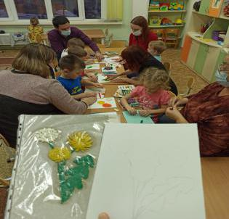
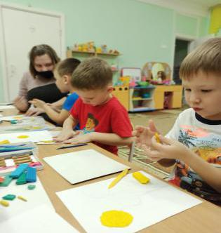
Актуальность
Организация работы в технике пластилинография позволяет решать не только практические, но и воспитательно-образовательные задачи, способствует всестороннему развитию личности ребенка.
В игровой форме дети учатся выделять в своих художественных работах главный замысел и оттенять второстепенные детали.
Дошкольники получают знания, умения и навыки, знакомятся миром предметов в процессе частичного использования бросового материала.
При этом расширяются возможности изобразительной деятельности детей, раскрываются методы обучения основным правилам, приемам и средствам композиции. Пластилинография помогает разнообразить досуг ребенка дома, наладить общение с родителями, дарит друг другу радость от нарисованных картин.

Slide 3
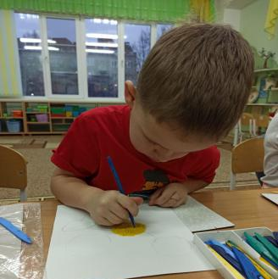
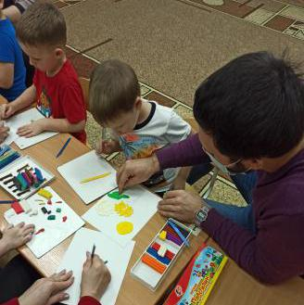
Цель: Дать родителям знания о пластилинографии, как нетрадиционном способе рисования. Задачи: Расширение контактов между дошкольным учреждением и семьей Создание условий для благоприятного климата взаимодействия с родителями. Повышение педагогической компетентности родителей. Активизация и обогащение воспитательных и образовательных умений родителей. Повышение качества воспитательно — образовательного процесса; Реализация единого подхода к воспитанию и обучению детей в семье и детском саду на основе ФГОС. Активизация членов семьи в воспитании и развитии детей.

Slide 4
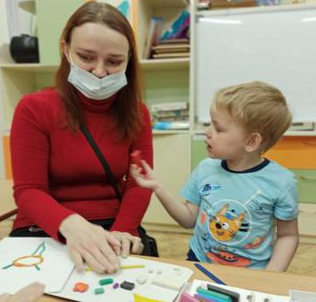
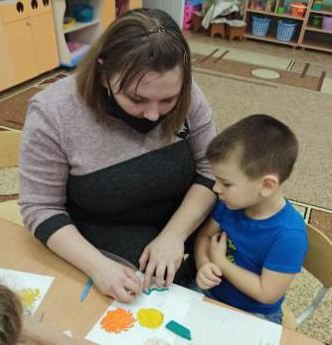
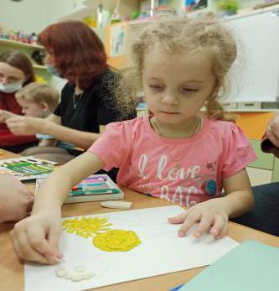

Slide 5
